Slide 1
第10章(Part 1) 代码优化
1 代码优化技术简介
2 局部优化
3 控制流程分析和循环优化
4 数据流分析与全局优化

Slide 2
1 代码优化技术简介
某些编译程序在中间代码或目标代码生成之后要对生成的代码进行优化。
所谓优化，实质上是对代码进行等价变换，使得变换后的代码运行结果与变换前代码运行结果相同，而运行速度加大或占用存储空间少，或两者都有。
优化可在编译的不同阶段进行，对同一阶段，涉及的程序范围也有所不同，在同一范围内，可进行多种优化。

Slide 3
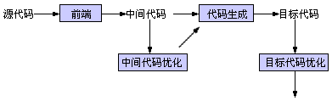
编译的优化工作阶段

Slide 4
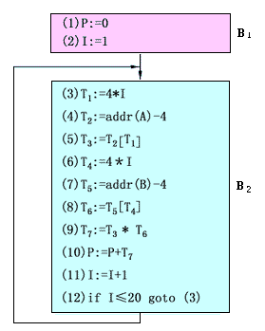
给定下面的源程序：
P:=0
for I:=1 to 20 do
P:=P+A[I]*B[I];

Slide 5
删除多余运算（删除公共子表达式）
优化的目的在于使生成的目标代码较少而执行速度较快。
代码外提
减少循环中代码总数的一个重要办法是循环不变代码外提。这种变换把循环不变运算，即其结果独立于循环执行次数的表达式，提到循环的前面,使之只在循环外计算一次。

Slide 6
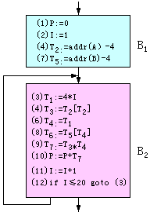
删除公共子表达式和代码外提

Slide 7
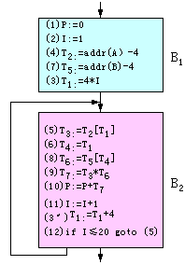
强度削弱
强度削弱的思想是把强度大的运算换算成强度小的运算。如把乘法运算换成加法运算等。

Slide 8
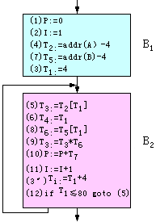
变换循环控制条件
合并已知量与复写传播

Slide 9
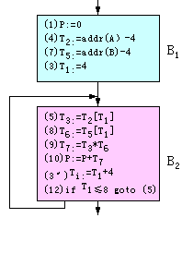
删除无用赋值

Slide 10
2 局部优化
局部优化是指基本块内的优化。
所谓基本块，是指程序中一个顺序执行的语句序列，其中只有一个入口语句和一个出口语句。
控制流只能从其入口语句进入，从其出口语句退出，没有中途停止或分支。对于一个给定的程序，把它划分为一系列的基本块，在各个基本块范围内分别进行优化。

Slide 11
基本块的划分
基本块的入口语句：
① 程序的第一个语句；或者，
② 条件转移语句或无条件转移语句的转移目标语句；或者，
③ 紧跟在条件转移语句后面的语句。

Slide 12
划分中间代码为基本块的算法步骤如下：
① 求出四元式程序中各个基本块的入口语句。
② 对每一入口语句，构造其所属的基本块。它是由该入口语句到下一入口语句（不包括下一入口语句），或到一转移语句（包括该转移语句），或到一停语句（包括该停语句）之间的语句序列组成的。
③ 凡未被纳入某一基本块的语句、都是程序中控制流程无法到达的语句，因而也是不会被执行到的语句，可以把它们删除。

Slide 14
基本块的变换
很多变换可作用于基本块而不改变它计算的表达式集合，这样的变换对改进代码的质量是很有用的。有两类重要的局部等价变换可用于基本块；它们是保结构的变换和代数变换。
基本块的主要保结构变换：
① 删除公共子表达式
② 删除无用代码
③ 重新命名临时变量
④ 交换语句次序

Slide 15
若有语句t:=b+c，其中t是临时变量。如果把这个语句改为u:=b+c，其中u是新的临时变量，并且把这个t的所有引用改成u，那么基本块的运算结果不变。
如果基本块有两个相邻的语句：
t1:=b+c
t2:=x+y
当且仅当x和y都不是t1，b和c都不是t2时，我们可以交换这两个语句的次序。

Slide 16
代数变换可以把基本块计算的表达式集合变换成代数等价的集合。其中常用的变换是那些可以简化表达式或用较快运算代替较慢运算的变换。
如x:=x+0或x:=x*1可删除。
又如x:=y**2
指数算符通常要用函数调用来实现。若使用代数变换，这个语句可由快速、等价的语句
x:=y*y来代替。

Slide 17
基本块的DAG表示
在一个有向图中，称任一有向边ni→nj（或表示为有序对（ni，nj））中的结点ni为结点nj的前驱（父结），结点nj为结点ni的后继（子结）。又称任一有向边序列n1→n2，n2→n3，…，nk-1→nk为从结点n1到结点nk的一条通路。
如果其中n1＝nk，则称该通路为环路。该结点序列也记为（n1，n2，…，nk）。如果有向图中任一通路都不是环路，则称该有向图为无环路有向图，简称DAG。

Slide 18
考虑一种其结点带有下述标记或附加信息的DAG：
① 图的叶结点，即无后继的结点，以一标识符（变量名）或常数作为标记，表示这个结点代表该变量或常数的值。如果叶结点用来代表某变量A的地址，则用addr（A）作为这个结点的标记。通常把叶结点上作为标记的标识符加上下标0，以表示它是该变量的初值。
② 图的内部结点，即有后继的结点，以一运算符作为标记，结点代表应用该运算符对其后继结点所代表的值进行运算的结果。
③ 图中各个结点上可能附加一个或多个标识符，表示这些变量具有该结点所代表的值。
上述DAG可用来描述计算过程，又称为描述计算过程的DAG。

Slide 19

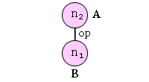
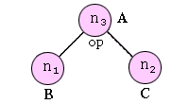
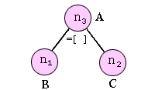
四元式与DAG结点
四元式 | DAG结点
（0）A：=B （：=，B，-，A）
（1）A：=op B （op，B，-，A）
（2）A：=B op C （op，B，C，A）
（3）A：=B[C] （=[]，B[C]，-，A）
0型
1型
2型
2型

Slide 20
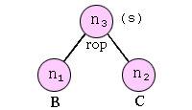
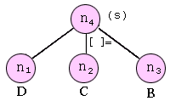

四元式与DAG结点
（4）if B rop C goto (s) (jrop, B, C, (s))
（5）D[C]:=B （[]=，B，-，D[C]）
（6）goto (s) （j，-，-，（s））
3型

Slide 21
仅含0，1，2型四元式的基本块的DAG构造算法：
首先，DAG为空。
对基本块的每一四元式，依次执行：
1. 如果NODE（B）无定义，则构造一标记为B的叶结点并定义NODE（B）为这个结点；
如果当前四元式是0型，则记NODE（B）的值为n，转4。
如果当前四元式是1型，则转2.（1）。
如果当前四元式是2型，则：（Ⅰ）如果NODE（C）无定义，则构造一标记为C的叶结点并定义NODE（C）为这个结点，（Ⅱ）转2.（2）。

Slide 22
2．
（1） 如果NODE（B）是标记为常数的叶结点，则转2.（3），否则转3.（1）。
（2） 如果NODE（B）和NODE（C）都是标记为常数的叶结点，则转2.（4），否则转3.（2）。
（3） 执行op B（即合并已知量），令得到的新常数为P。如果NODE（B）是处理当前四元式时新构造出来的结点，则删除它。如果NODE（P）无定义，则构造一用P做标记的叶结点n。置NODE（P）＝n，转4.。
（4） 执行B op C(即合并已知量)，令得到的新常数为P。如果NODE（B）或NODE（C）是处理当前四元式时新构造出来的结点，则删除它。如果NODE（P）无定义，则构造一用P做标记的叶结点n。置NODE（P）＝n，转4.。

Slide 23
3．
（1） 检查DAG中是否已有一结点，其唯一后继为NODE（B），且标记为op（即找公共子表达式）。如果没有，则构造该结点n，否则就把已有的结点作为它的结点并设该结点为n，转4.。
（2） 检查DAG中是否已有一结点，其左后继为NODE（B），右后继为NODE（C），且标记为op(即找公共子表达式)。如果没有，则构造该结点n，否则就把已有的结点作为它的结点并设该结点为n。转4.。

Slide 24
4．如果NODE（A）无定义，则把A附加在结点n上并令NODE（A）＝n；否则先把A从NODE（A）结点上的附加标识符集中删除（注意，如果NODE（A）是叶结点，则其标记A不删除），把A附加到新结点n上并令NODE（A）＝n。转处理下一四元式。

Slide 25
例 试构造以下基本块G的DAG。
(1) T0∶=3.14
(2) T1∶=2 * T0
(3) T2∶=R + r
(4) A∶=T1 * T2
(5) B∶=A
(6) T3∶=2 * T0
(7) T4∶=R + r
(8) T5∶=T3 * T4
(9) T6∶=R - r
(10) B∶=T5 * T6

Slide 26
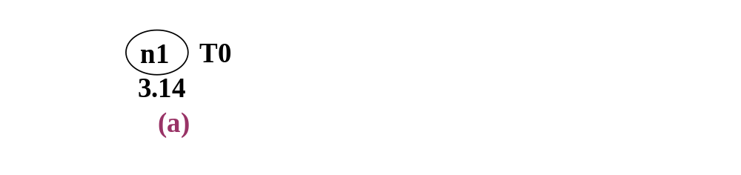
(1) T0∶=3.14
(2) T1∶=2 * T0
(3) T2∶=R + r
(4) A∶=T1 * T2
(5) B∶=A
(6) T3∶=2 * T0
(7) T4∶=R + r
(8) T5∶=T3 * T4
(9) T6∶=R – r
(10) B∶=T5 * T6

Slide 27
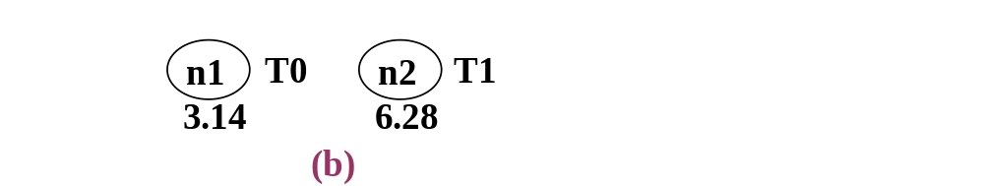
(1) T0∶=3.14
(2) T1∶=2 * T0
(3) T2∶=R + r
(4) A∶=T1 * T2
(5) B∶=A
(6) T3∶=2 * T0
(7) T4∶=R + r
(8) T5∶=T3 * T4
(9) T6∶=R – r
(10) B∶=T5 * T6

Slide 28
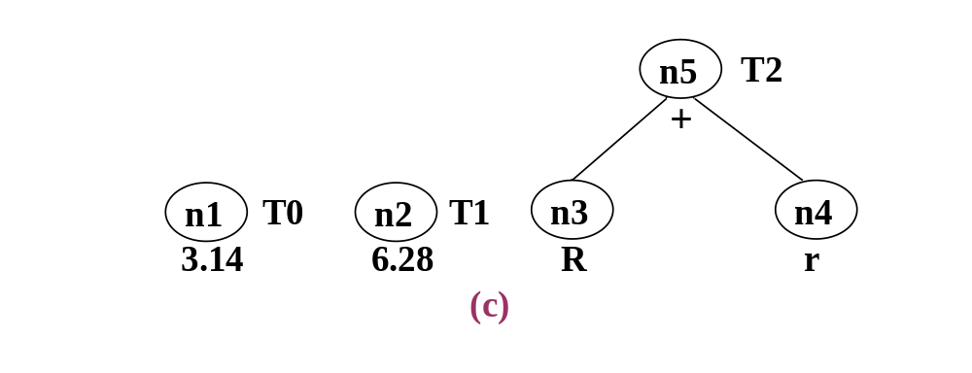
(1) T0∶=3.14
(2) T1∶=2 * T0
(3) T2∶=R + r
(4) A∶=T1 * T2
(5) B∶=A
(6) T3∶=2 * T0
(7) T4∶=R + r
(8) T5∶=T3 * T4
(9) T6∶=R – r
(10) B∶=T5 * T6

Slide 29
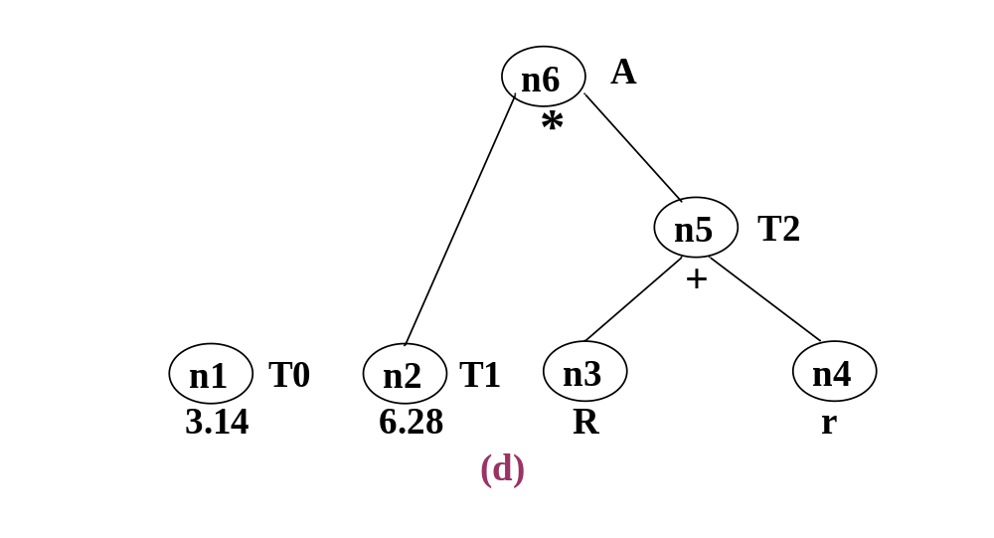
(1) T0∶=3.14
(2) T1∶=2 * T0
(3) T2∶=R + r
(4) A∶=T1 * T2
(5) B∶=A
(6) T3∶=2 * T0
(7) T4∶=R + r
(8) T5∶=T3 * T4
(9) T6∶=R – r
(10) B∶=T5 * T6

Slide 30
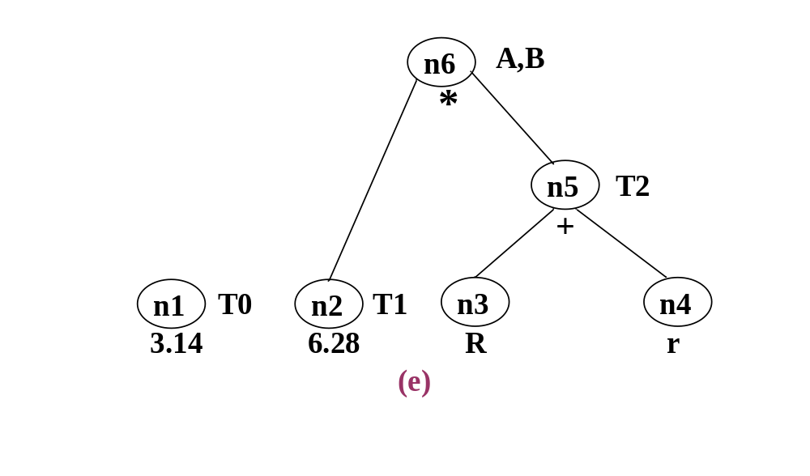
(1) T0∶=3.14
(2) T1∶=2 * T0
(3) T2∶=R + r
(4) A∶=T1 * T2
(5) B∶=A
(6) T3∶=2 * T0
(7) T4∶=R + r
(8) T5∶=T3 * T4
(9) T6∶=R – r
(10) B∶=T5 * T6

Slide 31
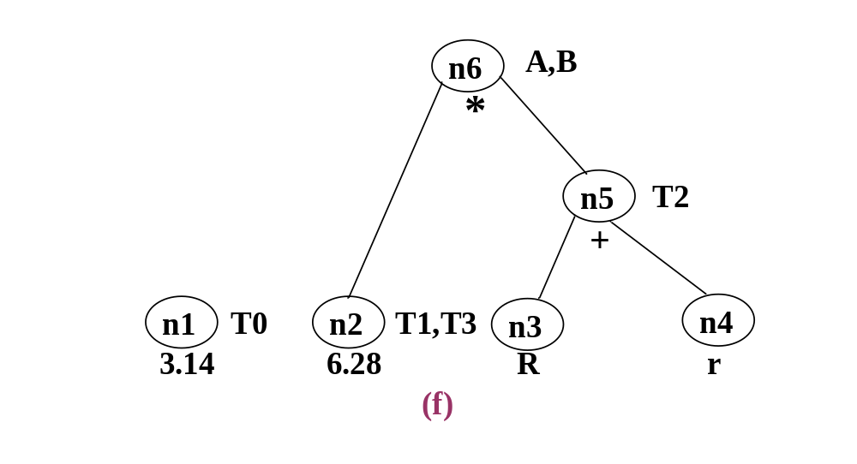
(1) T0∶=3.14
(2) T1∶=2 * T0
(3) T2∶=R + r
(4) A∶=T1 * T2
(5) B∶=A
(6) T3∶=2 * T0
(7) T4∶=R + r
(8) T5∶=T3 * T4
(9) T6∶=R – r
(10) B∶=T5 * T6

Slide 32
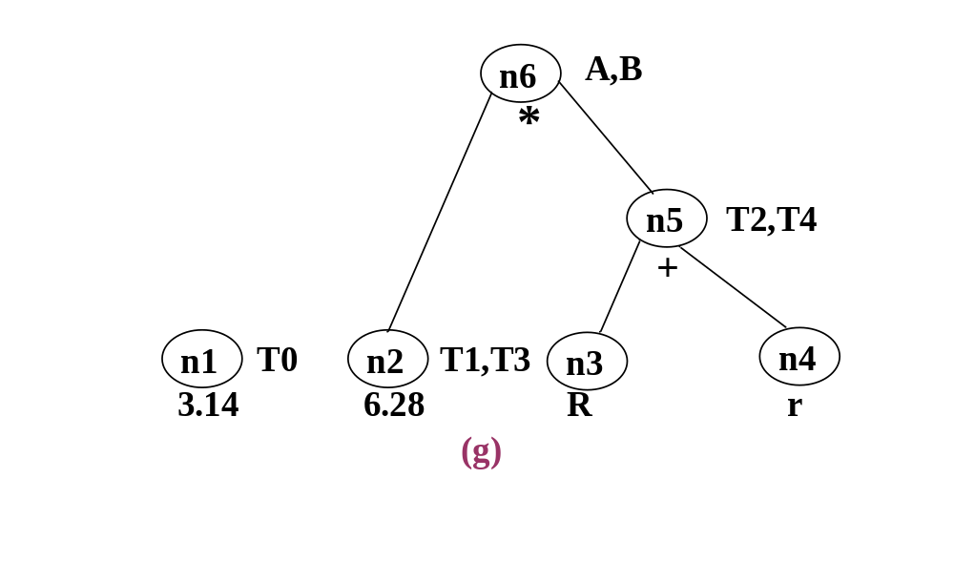
(1) T0∶=3.14
(2) T1∶=2 * T0
(3) T2∶=R + r
(4) A∶=T1 * T2
(5) B∶=A
(6) T3∶=2 * T0
(7) T4∶=R + r
(8) T5∶=T3 * T4
(9) T6∶=R – r
(10) B∶=T5 * T6

Slide 33
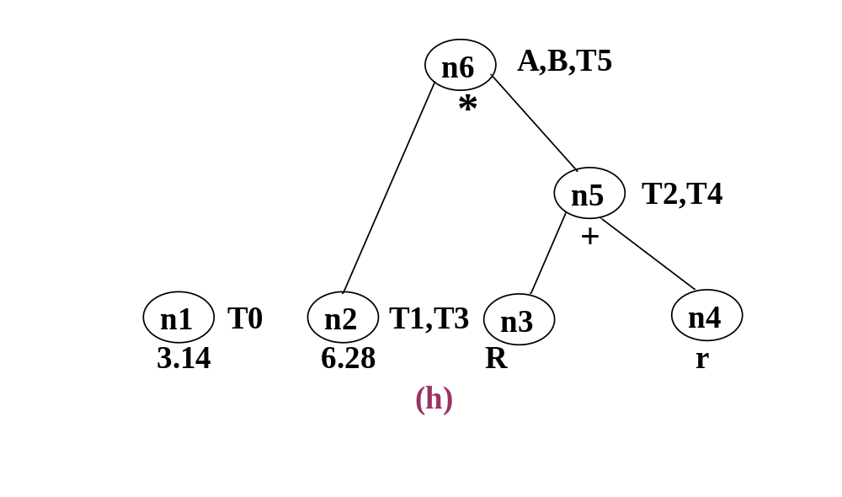
(1) T0∶=3.14
(2) T1∶=2 * T0
(3) T2∶=R + r
(4) A∶=T1 * T2
(5) B∶=A
(6) T3∶=2 * T0
(7) T4∶=R + r
(8) T5∶=T3 * T4
(9) T6∶=R – r
(10) B∶=T5 * T6

Slide 34
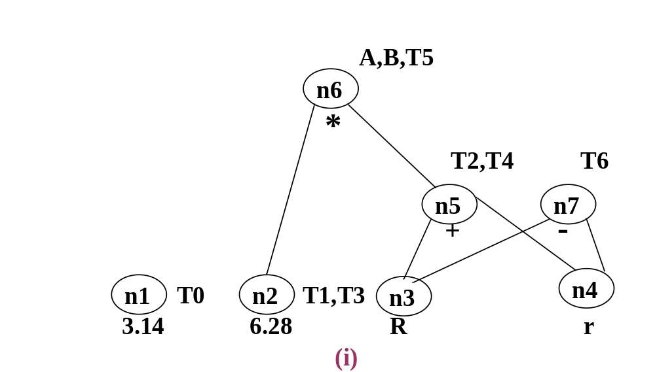
(1) T0∶=3.14
(2) T1∶=2 * T0
(3) T2∶=R + r
(4) A∶=T1 * T2
(5) B∶=A
(6) T3∶=2 * T0
(7) T4∶=R + r
(8) T5∶=T3 * T4
(9) T6∶=R – r
(10) B∶=T5 * T6

Slide 35
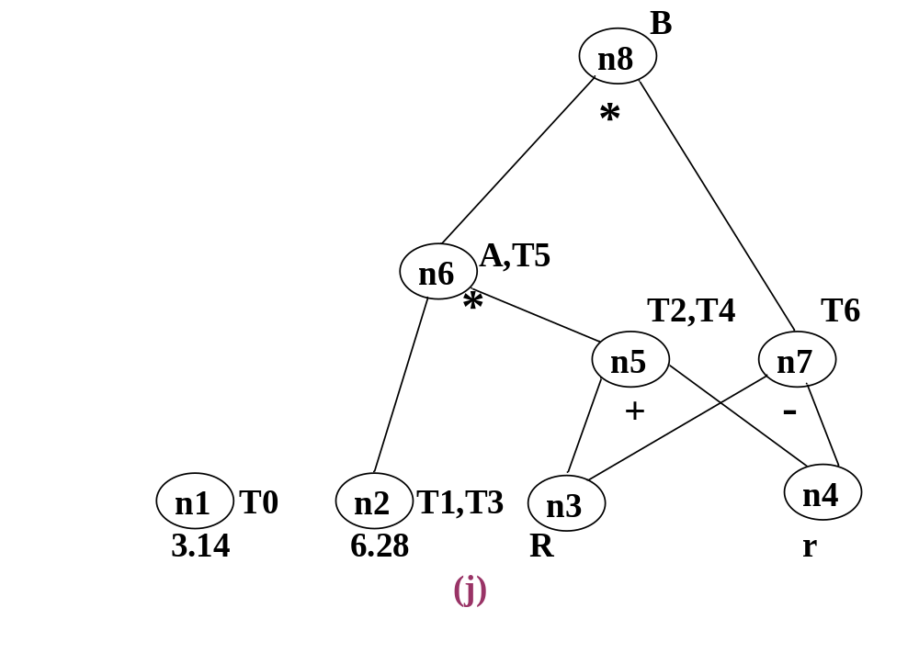
(1) T0∶=3.14
(2) T1∶=2 * T0
(3) T2∶=R + r
(4) A∶=T1 * T2
(5) B∶=A
(6) T3∶=2 * T0
(7) T4∶=R + r
(8) T5∶=T3 * T4
(9) T6∶=R – r
(10) B∶=T5 * T6

Slide 36
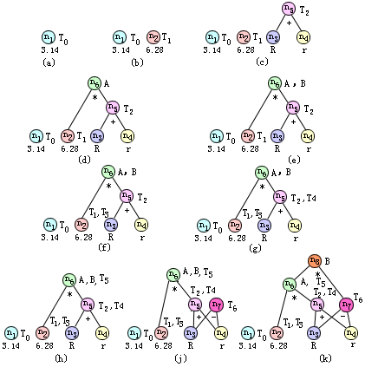

Slide 37
DAG的应用
将四元式表示成相应的DAG后，可以利用DAG来进行优化。
对于步骤2，如果参与运算的对象都是编译时的已知量，则它并不生成计算该结点值的内部结点，而是执行该运算，将计算结果生成一个叶结点。显然，步骤2起到了合并已知量的作用。
步骤3的作用是检查公共子表达式，对具有公共子表达式的所有四元式，它只产生一个计算该表达式值的内部结点，而把那些被赋值的变量标识符附加到该结点上。这样可删除多余运算。
步骤4具有删除无用赋值的作用。如果某变量被赋值后，在它被引用前又被重新赋值，则步骤4把该变量从具有前一个值的结点上删除。

Slide 38
对基本块G的DAG按原来构造其结点的顺序，重新写成四元式，得到以下的四元式序列G′：
(1) T0∶=3.14
(2) T1∶=6.28
(3) T3∶=6.28
(4) T2∶=R+r
(5) T4∶=T2
(6) A∶=6.28*T2
(7) T5∶=A
(8) T6∶=R-r
(9) B∶=A*T6
1．G中的代码（2）和（6）的已知量都已合并。
2．G中（5）的无用赋值已被删除。
3．G中（3）和（7）的公共子表达式R+r只被计算一次，删除了多余运算。
(1) T0∶=3.14
(2) T1∶=2 * T0
(3) T2∶=R + r
(4) A∶=T1 * T2
(5) B∶=A
(6) T3∶=2 * T0
(7) T4∶=R + r
(8) T5∶=T3 * T4
(9) T6∶=R – r
(10) B∶=T5 * T6

Slide 39
3 控制流分析和循环优化
循环，粗略地说，就是程序中那些可能反复执行的代码序列。
循环中的代码要反复执行，因而为了提高目标代码的效率必须着重考虑循环的代码优化。

Slide 40
程序流图
一个控制流程图，简称流图，就是具有唯一首结点的有向图。所谓首结点，就是从它开始到控制流程图中任何结点都有一条通路的结点。
可以把一个控制流程图表示成一个三元组G＝（N，E，n0），其中，N代表图中所有结点集，E代表图中所有有向边集，n0代表首结点。

Slide 41
一个程序可用一个流图来表示。
流图中的有限结点集N就是程序的基本块集，流图中的结点就是程序中的基本块。流图的首结点就是包含程序第一个语句的基本块。
程序流图中的有向边集E是这样构成的：
假设流图中结点i和结点j分别对应于程序的基本块i和基本块j，则当下述条件1)或2)有一个成立时，从结点i有一有向边引向结点j：
1) 基本块j在程序中的位置紧跟在基本块i之后，并且基本块的出口语句不是无条件转移语句goto（s）或停语句。
2) 基本块i的出口语句是goto（s）或if…goto（s），并且（s）是基本块j的入口语句。

Slide 42
考虑以下程序段：
(1) read x
(2) read y
(3) r∶=x mod y
(4) if r=0 goto (8)
(5) x∶=y
(6) y∶=r
(7) goto (3)
(8) write y
(9) halt

Slide 43
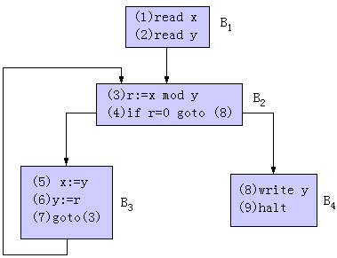
程序流图

Slide 44
循环的查找
循环结构的定义，具有下列性质的结点序列为一个循环：
① 它们是强连通的。也即，其中任意两个结点之间，必有一条通路，而且该通路上各结点都属于该结点序列。如果序列只包含一个结点，则必有一有向边从该结点引到其自身。
② 它们中间有且只有一个是入口结点。所谓入口结点，是指序列中具有下述性质的结点：
从序列外某结点，有一有向边引到它，或者它就是程序流图的首结点。
循环就是程序流图中具有唯一入口结点的强连通子图，从循环外要进入循环，必须首先经过循环的入口结点。

Slide 45
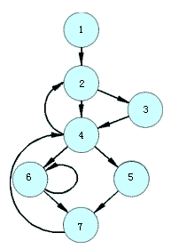
程序流图

Slide 46
循环的查找
为了找出程序流图中的循环，需要分析流图中结点的控制关系。
在程序流图中，对任意两个结点m和n，如果从流图的首结点出发，到达n的任一通路都要经过m，则称m是n的必经结点，记为m DOM n。流图中结点n的所有必经结点的集合，称为结点n的必经结点集，记为D（n）。
关系DOM是一个偏序关系。任何结点n的必经结点集D（n）是一个有序集。

Slide 47
考虑上述程序流图：
D(1)={1}
D(2)={1,2}
D(3)={1,2,3}
D(4)={1,2,4}
D(5)={1,2,4,5}
D(6)={1,2,4,6}
D(7)={1,2,4,7}

Slide 48
循环的查找算法
假设a→b是流图中的一条有向边，如果b DOM a，则称a→b是流图中的一条回边。
如果已知有向边n→d是回边，那么就可以求出由它组成的循环。该循环就是由结点d、结点n以及有通路到达n而该通路不经过d的所有结点组成，并且d是该循环的唯一入口结点。

Slide 49
由流图可以看出，有向边6→6、7→4、4→2是回边。
由回边6→6组成的循环就是｛6｝,由回边7→4组成的循环是｛4，5，6，7｝；由回边4→2组成的循环是｛2，3，4，5，6，7｝。

Slide 50
循环优化
循环优化的三种重要技术是代码外提、强度削弱与删除归纳变量。

Slide 51
代码外提 是减少循环中代码数目的一个重要办法。
把循环不变运算，即产生的结果独立于循环执行次数的表达式，放到循环的前面。这里讨论的循环只存在一个入口。
实行代码外提时，在循环的入口结点前面建立一个新结点（基本块），称之为循环的前置结点。循环的前置结点以循环的入口结点为其唯一后继，原来流图中从循环外引到循环入口结点的有向边，改成引到循环前置结点。

Slide 52
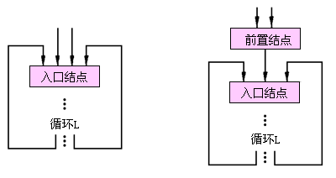
代码外提的流图

Slide 53
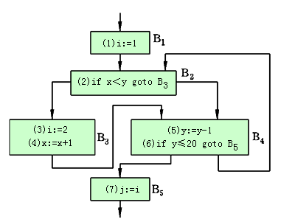
程序流图

Slide 54
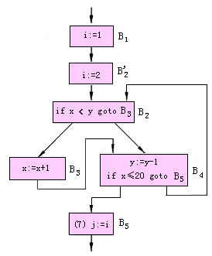
代码外提后的程序流图

Slide 55
外提的条件
对每一循环不变运算s: A:=B op C或A:= op B 或A:=B，检查其是否满足以下条件(a)或(b):
(1) S所在的结点是循环L的所有出口的必经结点；(2) A在L中其它地方未再定值；(3) L中所有的引用点只有s中A的定值才能到达。
A在离开L后是活跃的，且(a)中(1)(2)满足。

Slide 56
(1) i:=1
B1
i:=3;
(2) if x<y goto(3)
B2
(5) y:=y-1
(3) i:=2
B3
(6) if y <=20
goto B5
B4
(4) x:=x+1
(7) j:=i
B5

Slide 57
(1) i:=1
B1
(2) if x<y goto(3)
B2
(5) i:=2; y:=y-1
(3) k:=i+1
B3
(6) if y <=20
goto B5
B4
(4) x:=x+1
(7) j:=k
B5

Slide 58
强度削弱与删除归纳变量
如果循环中对变量I只有唯一的形如I:=I+/-C的賦值，且其中C为循环不变量，则称I为循环中的基本归纳变量。
如果I是循环中的一基本归纳变量，J在循环中的定值总可以划归为I的同一线形函数，也即J=C1*I+/-C2，其中C1和C2都是循环不变量，则称J为归纳变量，并称J与I同族。

Slide 59
一个基本归纳变量除用于自身的递归定值外，往往只在循环中用来计算其它归纳变量以及控制循环的进行。
于是可用与循环控制条件中的基本归纳变量同族的某一归纳变量来替换，然后删除基本归纳变量的递归定值。

Slide 61
4 数据流分析与全局优化
基本概念：
到达-定值
引用-定值链（ud链）
活跃变量
定值-引用链（du链）

Slide 62
到达-定值：所谓变量A在某点d定值到达另一点是指流图中从d有一通路到达u且该通路上没有A的其它定值。
引用-定值链（ud链）：若流图中某点u引用了变量A的值，则把能到达u的A的所有定值点的全体，称作A在引用点u的引用-定值链。

Slide 63
活跃变量：对流图中某变量A和某点p而言，如果存在一条从p开始的通路，其中引用了A在p点的值，则称A在点p是活跃的。否则，称A在点p是死亡的。
定值-引用链（du链）：与ud链对应，对变量A在点p的定值，计算该定值能到达的A的所有引用点。这些点的集合称为A在点p的定值-引用链。

Slide 64
数据流方程的一般形式
数据流信息可由建立和求解数据流方程来收集。数据流方程的一般形式为：
out[s] = (in[s] - kill[s]) ∪ gen[s] （1）
方程的含义是：当控制流通过一个语句时，在语句末尾的信息是进入这个语句的信息扣除本语句注销的信息并加上此语句产生的信息。

Slide 65
数据流方程的建立和求解依赖于：
1. 产生与注销依赖于所处理的信息。有些问题可能逆向控制流来求解。方程形式为：
in[s] = (out [s] - kill[s]) ∪ gen[s] （2）
2. 方程通常建立在基本块一级而非语句一级，因为基本块有唯一出口。
3. 对过程调用、指针賦值和数组变量賦值语句需要特定处理。

Slide 66
数据流方程的选用（1）or （2）取决于：
数据流的方向：正向还是反向分析。
合流算符。合流算符是指当多条边到达基本块B时，由B前驱结点的out集计算in[B]时所采用的运算符，交还是并。

Slide 67
到达-定值数据流方程
到达-定值数据流方程为：
out[B] = (in[B] - kill[B]) ∪ gen[B]
in[B]= ∪ out[p], p∈P[B]
其中，P[B]：B的所有前驱基本块；
gen[B]：B中定值并到达B出口之后的所有定值点集；
kill[B]：B之外的那些定值点集, 其定值的变量在B中又重新定值；
in[B]:到B入口之前的各变量的所有定值点集；
out[B]:到达B出口之后各变量的所有定值点集；

Slide 68
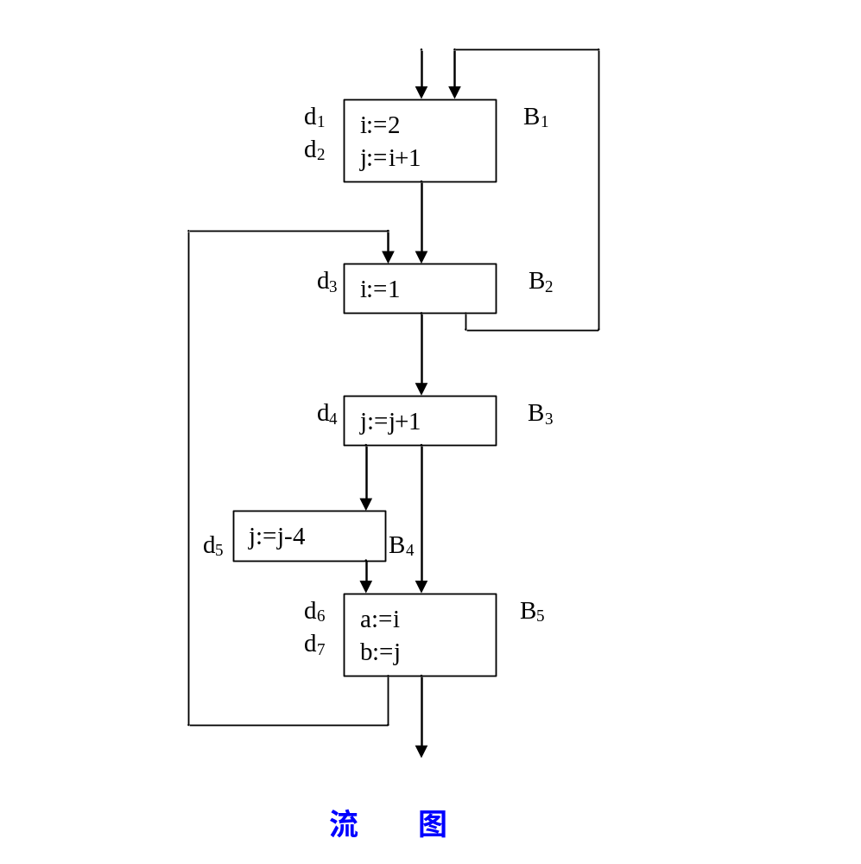

Slide 69
 | gen | 位向量 | kill | 位向量
B1 | {d₁, d₂} | 1100000 | {d₃, d₄ , d₅} | 0011100
B2 | {d₃} | 0010000 | {d₁} | 1000000
B3 | {d₄} | 0001000 | {d₂ , d₅} | 0100100
B4 | {d₄} | 0000100 | {d₂ , d₄} | 0101000
B5 | { } | 0000000 | { } | 0000000
计算gen和kill

Slide 70
 | in[B] | out[B]
B1 | 0111100 | 1100000
B2 | 1111100 | 0111100
B3 | 0111100 | 0011000
B4 | 0011000 | 0010100
B5 | 0011100 | 0011100
计算结果

Slide 71
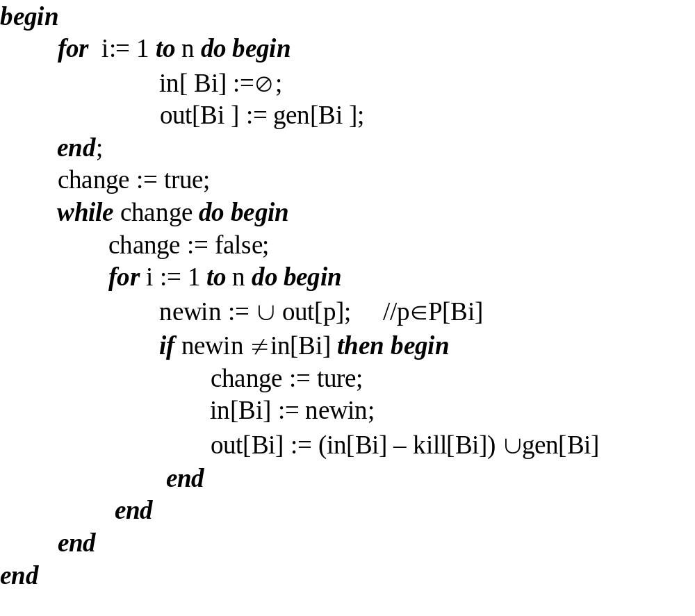
迭代算法

Slide 72
开始，in[B1]=in[B2]= in[B3]=in[B4]=in[B5]=0000000
out[B1]=1100000 out[B2]=0010000 out[B3]=0001000
out[B4]=0000100 out[B5]=0000000
第一次迭代：
B1：newin=out[B2]=0010000 ≠ in[B1]，所以
change=true，in[B1]=0010000
out[B1]=in[B1]-kill[B1] ∪ gen[B1]=0010000-0011100
∪1100000=1100000
B2：newin=out[B1] ∪ out[B5]=1100000 ∪ 0000000 ≠ in[B2]
所以， change=true，in[B2]=1100000
out[B2]=1100000-1000000 ∪ 0010000=0110000

Slide 73
 | in[B] | out[B] | in[B] | out[B] | in[B] | out[B] | in[B] | out[B]
B1 | 0010000 | 1100000 | 0110000 | 1100000 | 0111100 | 1100000 | 0111100 | 1100000
B2 | 1100000 | 0110000 | 1111100 | 0111100 | 1111100 | 0111100 | 1111100 | 0111100
B3 | 0110000 | 0011000 | 0111100 | 0011000 | 0111100 | 0011000 | 0111100 | 0011000
B4 | 0011000 | 0010100 | 0011000 | 0010100 | 0011000 | 0010100 | 0011000 | 0010100
B5 | 0011100 | 0011100 | 0011100 | 0011100 | 0011100 | 0011100 | 0011100 | 0011100
第1次
第2次
第3次
第4次

Slide 74
in[B]和out[B]可用来计算各变量在任何点的ud链。
ud链还可用于常数传播和合并已知量。

Slide 75
可用表达式及其数据流方程
可用表达式：如果从首结点到p的每条路径上（不必是无环）都计算X op Y，并且每条通路上最后一个这样的计算和p之间没有对X和Y的定值，则称表达式X op Y在点p可用。
对可用表达式，如果一个基本块对X或Y賦值（或可能賦值），而且随后没有重新计算X op Y ，则称基本块注销表达式。如果它计算X op Y ，而且随后又没有重新定义X或Y，则称基本块产生表达式。
可用表达式可用于寻找公共子表达式。

Slide 76
计算基本块产生的可用表达式集合
在块中从头到尾扫描块中的语句。如果在点p可用表达式集合是A，q是p的下一点，p和q之间的语句是：X:=Y op Z，则点q的可用表达式可计算如下：
将表达式Y op Z加入A；
删除A中任何含X的表达式。

Slide 77
语句 | 可用表达式
 | none
1. a:=b+c
 | only b+c
2. b:=a-d
 | only a-d
3. c:=b+c
 | only a-d
4. d:=a-d
 | none

Slide 78
表达式数据流方程
out[B] = (in[B] - kill[B]) ∪ gen[B]
in[B]= ∩ out[p], B不是首结点, p∈P[B]
in[B₁]=Ф, B₁是首结点

Slide 79
活跃变量数据流方程
in(B)：在基本块B入口处活跃的变量的集合。
out(B)：基本块B的出口处的活跃变量的集合。in和out并不是相互独立的，令S(B)为流图中基本块B的后继的集合，则有out(B) =∪in(s)，s∈S(B)。如果基本块没有后继，则其out为空。
def(B)：在B中定值的且定值前未曾在B中使用过的变量集。如果一个变量在基本块B的出口处为活跃的且v∉def(B)，则它在B的入口处也是活跃的；即，in(B) ⊇ out(B) - def(B)。
use(B)：B中引用的且引用前未曾在B中定值的变量的集合。这个集合由基本块B中的语句唯一确定。容易看出，如果v∈use(B)，则v∈in(B)；即in(B) ⊇ use(B)。

Slide 80
活跃变量数据流方程
in(B)= (out(B) - def(B)) ∪ use(B)
out(B) =∪in(s)，s∈S(B)
一个变量在某基本块入口处为活跃的，则一定有：或者它在该块中定值前有引用，或者它在该块的出口处活跃且没有被该块定值。

Slide 81
复写传播
复写：形如x:=y的賦值；
如能找出复写语句s: x:=y中x定值的所有引用点，然后用y替代x，则可以删除此复写语句，这称为复写传播。
但其中x的每个引用点u必须满足：
语句s是到达u的唯一x定值，即x在引用点u的ud链只含s。
从s到u的每条通路，包括穿过u若干次的通路（但没多次穿过）上，没有对y的重新定值。（否则，将x替换成y时，语义出错。）

Slide 82
in[B]：满足下述条件的所有复写s: x:=y的集合，从首结点到基本块B入口之前的每一通路上都包含复写s: x:=y，并且每一通路上最后出现的复写s: x:=y到B入口之前未曾对x或y重新定值。
out[B]：满足下述条件的所有复写s: x:=y的集合，从首结点到基本块B出口之后的每一通路上都包含复写s: x:=y，并且每一通路上最后出现的复写s: x:=y到B出口口之前未曾对x或y重新定值。
E-gen[B]：基本块中满足下述条件的所有复写s: x:=y的集合，在B中s的后面未曾对x或y重新定值。
E-kill[B]：流图中满足下述条件的所有复写s: x:=y的集合，其中s在B外面， x或y在B中被重新定值。

Slide 83
数据流方程如下：
out[B] = (in[B] – E-kill[B]) ∪ E-gen[B]
in[B]= ∩ out[p], B不是首结点, p∈P[B]
in[B₁]=Ф, B₁是首结点

Slide 84
作业
1
2
3
6 (1)

